Slide 1
Философские проблемы науки и техники
Ардашкин Игорь Борисович,
Профессор кафедры философии

Slide 2
НБИК-технологии – тренд XXI века

Slide 3
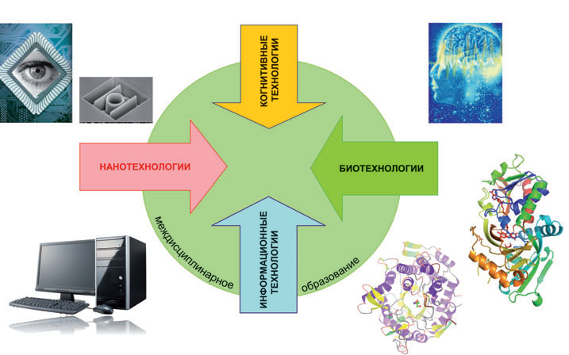
н.XXI вв. – конвергенция
(взаимопроникновение)
наук и технологий
НБИК (NBIC)- технологии – основанные на изучении сознания
человека, поведения животных и человека
Notes:
До 2 пол.20 в. наука и технологии имели отраслевой характер

Slide 4
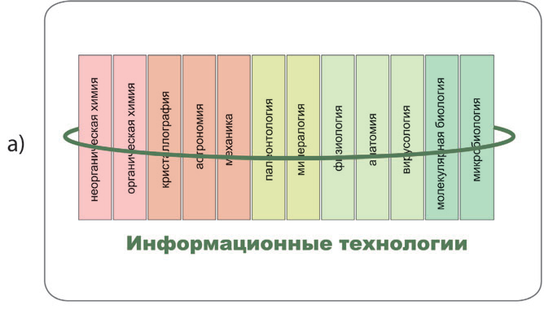
2-я пол. XXв. Появление первой надотраслевой технологии -

Slide 5
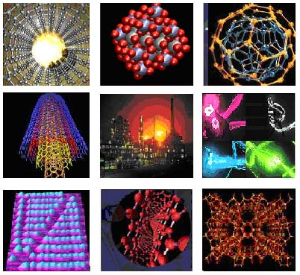
Нанотехнологии
Создание материалов, которые характеризуются свойствами, не существующими в природе.
смена научной парадигмы
Парадигма – совокупность методов, представлений, технических средств, определяющих научное исследование

Slide 6
Научная парадигма
До к. XX в.
XXI в.
ЦЕЛЬ - изучение структуры мира, не зависящего от человека;
КАК – эмпирическими методами, мысленный эксперимент;
КТО – специалист в одной-двух областях
ЦЕЛЬ – воссоздание природных элементов, создание новых качеств;
КАК – компьютерное моделирование;
КТО – интегрированные научные коллективы (биологи, физики, инженеры)

Slide 7
Результаты
Культура нанотехнологий
Природа человека
Создание новой продукции во всех сферах экономики
Новый социально-экономический уклад общества
Соединение технического и живого
Создание антропоморфных технических систем
Философская составляющая
НБИКС - технологии
Notes:
НБИК+социальные технологии

Slide 8
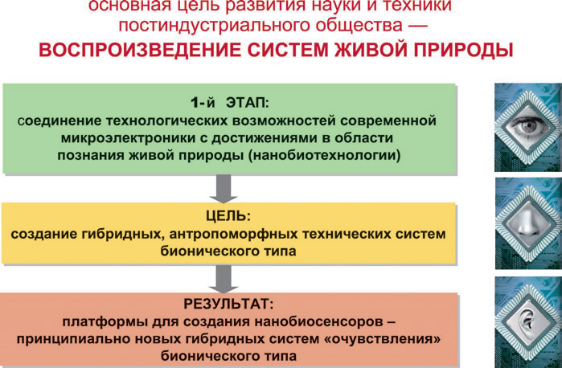
«Запуск будущего»
(М.В. Ковальчук «Российские нанотехнологии» № 1-2 2011)

Slide 9
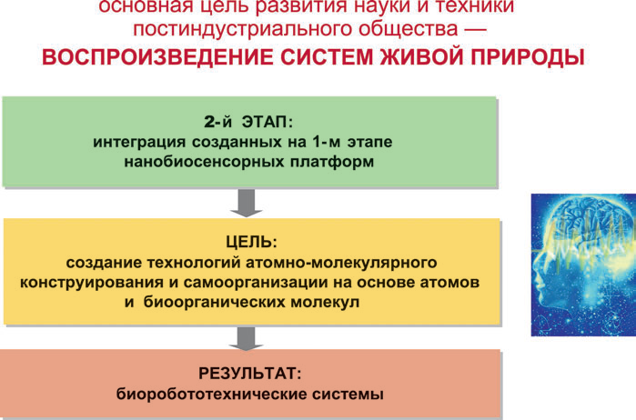

Slide 10
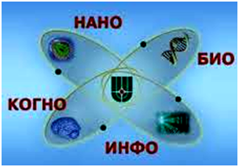
Основные направления исследований в рамках НБИК-технологий

Slide 11
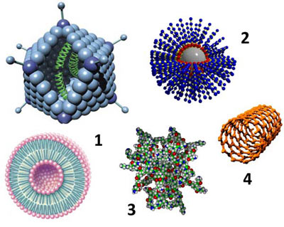
Нанотехнологии
Наночастицы - диапазон от 1 до 100 нм
Материалы, состоящие из таких частиц и свойства которых определяются наночастицами – наноматериалы.

Slide 12
Классификация наноструктур
Сплошные
Пористые
Нанокластеры, нанокристалы;
Нанопленки;
Нанонити, нановолокна;
Квантовые точки
Нанотрубки, объемные наноструктуры
Notes:
Сплошные – структуры, полностью заполняющие про-во; в зависим. От формы подразделяются на Нанокластеры – трехмерные, нанопленки – двумерные; нанонити – одномерные, квантовые точки - нольмерные
Пористые – молекула атомов которых образуют нечто вроде сетки, в которой есть пустоты.

Slide 13
Общие свойста наноструктур
Обладают отличными по сравнению с объемным телом свойствами;
Большая роль поверхностных эффектов;
Зависимость свойств от размера;
Способность взаимодействовать с биологически активными молекулами.
Notes:
Например, золото обычное и нано- по хим. Составу – одинаковое, по свойствам – различное.
Чем меньше размер частицы, тем больше общая площадь поверхности, тем большее кол-во атомов оказывается на поврехности.
4. М. проникать сквазь клеточные мембраны, принося пользу и вред.

Slide 14
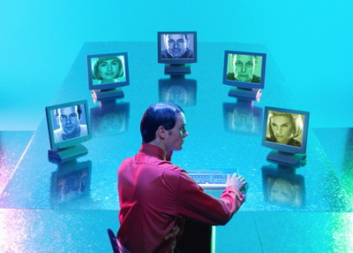
Информационные технологии
Создание автоматизированного производства;
Создание средств хранения, производства, обмена информацией;
Создание интеллектуальных технических систем.

Slide 15
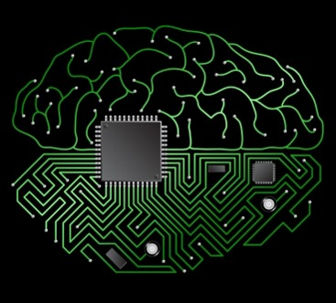
Искусственный интеллект?
http://www.youtube.com/watch?v=vnsF67W_Pl4&feature=related

Slide 16
Эволюция исследований
1957г. Герберт Саймон: «Через 10 лет машины, обладающие ИИ смогут решить 4 задачи:
Обыграть в шахматы мирового чемпиона;
Разработать и доказать важную математическую теорему;
Сочинить мелодию, которая будет эстетической для восприятия человека;
Воспроизвести речь человека».
«Старый добрый искусственный интеллект»

Slide 17
«Старый добрый искусственный интеллект»
Технология, основанная на исключении биологии:
  Используя правила формальной логики, генерируя синтаксис, можно придти к пониманию и производству смысла;
  (Например: прилагательное-существительное-глагол: маленькая девочка рисует, плохой человек убивает, грамотный учитель объясняет);
  Неважно на каком субстрате: механическом или органическом будет создан ИИ.
  http://www.aiportal.ru/downloads/ (программы-собеседники, экспертные системы)

Slide 18
Конец 80-х гг. – новая волна ИИ
Брукс:
ИИ, базирующийся на понимании биологии и эволюционных механизмов
Изучение соотношения мозг-тело-среда
Конрад Лоренц:
«Почему происходит так, что все обучение приводит к адаптивным результатам?»
Существует некоторые «весы», которые позволяют оценить необходимость адаптации
Необходимо воспроизвести систему с онтогенезом
Notes:
Брукс: Интеллект возник в результате адаптации организма к среде.

Slide 19
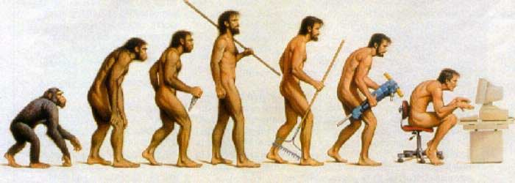
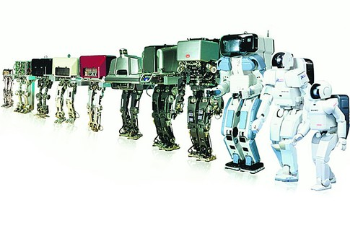
Необходимо воспроизвести развитие вида – эволюцию,
способность передавать механизмы адаптации посредством
наследственности
Новый подход:
Наличие органов чувств;
Быстрой адаптации;
Эволюционные механизмы
адаптации;
Знание об устройстве
«мозгов».

Slide 20
http://univertv.ru/video/psihologiya/modelirovanie_psihicheskih_processov/iskusstvennyj_intellekt_novye_rubezhi/
http://www.youtube.com/watch?v=4qynaVvWqsc&feature=related

Slide 21
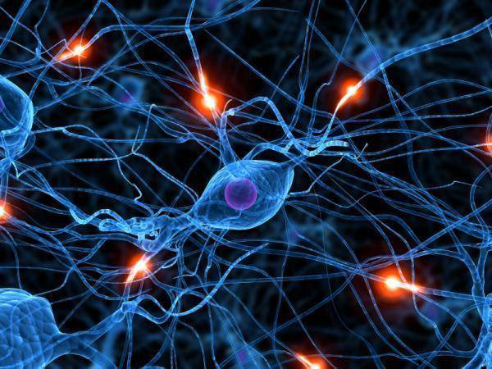
Когнитивные технологии
Нейронные сети человека

Slide 22
Когнитивные технологии
Изучение принципов работы нейронных сетей головного мозга;
Изучение работы памяти;
Принципы формирования смыслов;
Взаимосвязь языка и мышления;
Взаимосвязь мышления и тела.
Когнитивная революция
Дж.Брунер, Дж.Миллер, У.Найссер, Ж.Пиаже, А.Ньюэлл, Г.Саймон
1950-1970 гг. XX в.

Slide 23
БОС-тренинг
Метод, который дает возможность научиться управлять активностью своих физиологических параметров (Энцефолограмма мозга, сердцебиение, температура тела)
Человек может использовать энцефолограмму как сигнал
BCI
Notes:
Брейн-компьютерный интерфейс

Slide 24
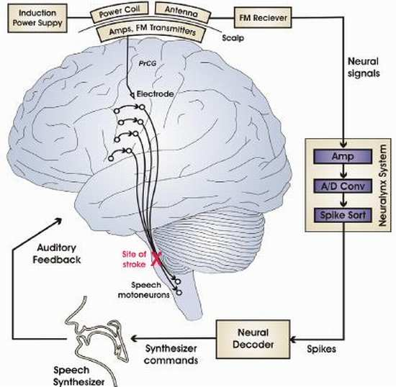
BCI – как направить сигнал в нужное русло?
BCI – технологии для осуществления коммуникаций между мозгом и электронным или электро-механическими устройствами без посредства периферических нервов и мышц
Notes:
Как научиться управлять сигналами мозга, чтобы направлять предмет в нужном направлении. Например, машинку. + у внешнего предмета свои характеристики. Система с обратной связью – человек видит, добивается результата или нет. Вопрос: сможет ли мозг найти такие механизмы, которые не заложены в него эволюционно?
http://univertv.ru/video/psihologiya/psihofiziologiya/shkola_v_buduwee_nauk_o_mozge_i_intellekte_1/interfejs_mozgkompyuter_teoreticheskaya_kolliziya_eksperimentalnaya_paradigma_praktich

Slide 25
Компания «Нейроком» Россия
Тесты оценки профессионально важных психофизиологических качеств:
1. Уровень восприятия скорости и расстояния
2. Оценка склонности к риску
3. Распределение внимания
4. Эмоциональная устойчивость
5. Сложная двигательная реакция
6. Оценка бдительности
7. Концентрация внимания
8. Оценка монотоноустойчивости
9. Оценка динамики работоспособности
10. Оценка глазомера

Slide 26
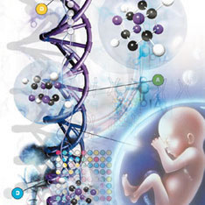
Биотехнологии

Slide 27
Биотехнологии
Продление качественной жизни (до 100 лет; до 300 и более)
    Направления: избавления от «возрастозависимых» заболеваний; трансгуманизм.
Геномика – понимание работы генов, возникновения мутаций, генетических болезней (секвенирование генома, скрининг).
РНК-Интерференция – механизм подавления экспрессии гена.

Slide 28
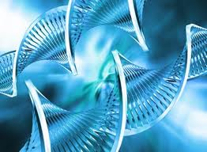
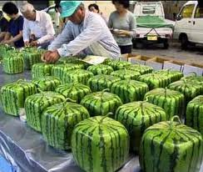
Новая фармакология;
Биотехнологическая революция в еде;
Генная инженерия.

Slide 29
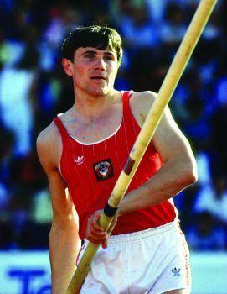
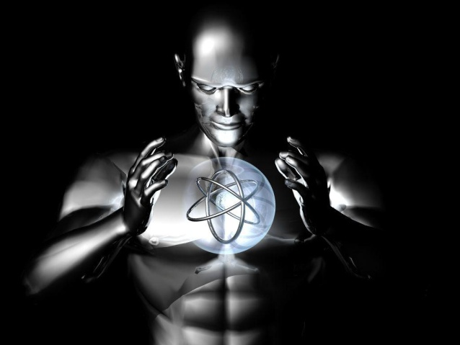
Футуристические сценарии
Улучшение человека:
«Постчеловек»: загрузка человека в компьютер;
Создание искусственных органов и полностью искусственного человека (трансгуманизм, киборг) (см. www.2045.ru, Российское траннсгуманистическое об-во, С.Лем «Существуете ли Вы м-р Джонс?»);
Создание» человека с заданными свойствами (Ф.Фукуяма «Наше постчеловеческое будущее»).

Slide 30
Проблемы человека в 21 веке
Быстрые и значительные изменения в разных сферах человеческой жизни.
Человеческий организм не успевает к ним приспособиться.
(Изменение в питании; потребление фармацевтических препаратов; среда обитания, образ жизни, глобализация мира).
Notes:
http://www.gosbook.ru/node/18668 – презентация про биотехнологии

